Slide 1
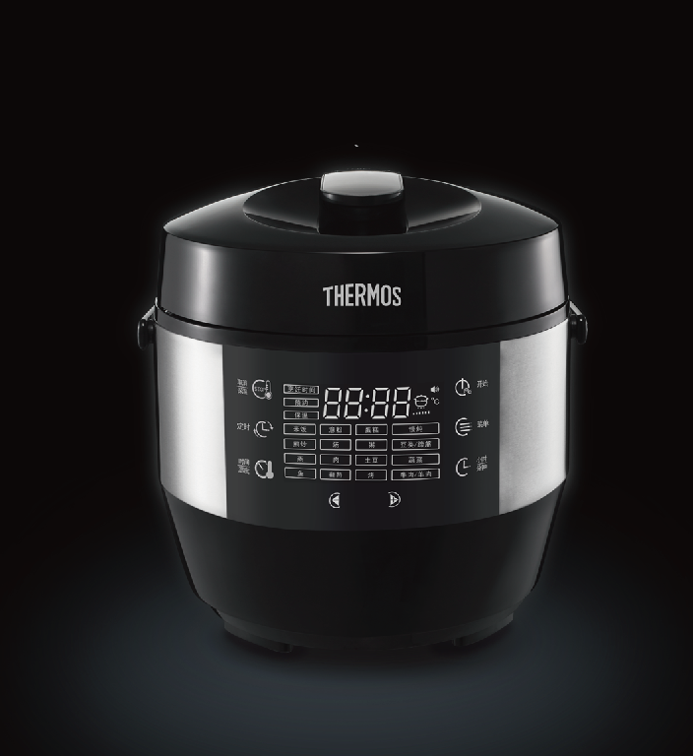


电压力锅
EHA-4561E
市场参考价：1680.00
批发价：930.00
容积：6L
额定电压：220V~50Hz
额定功率：1000W
净重：5.3KG
毛重：6.05KG
装箱数：1台
包装尺寸：402×338×340mm
包装方式：彩箱
操作方式：触摸式按键
1. 智能微电脑操控
2. 多重安全保护
3. 一锅多用途
4. 多重烹饪模式选择
5. 自动保温

